Slide 1
PHONG CÁCH NGÔN NGỮ
NGHỆ THUẬT

Slide 2
1. Ngôn ngữ nghệ thuật
a. Khái niệm
b. Phân loại
c. Chức năng
2. Phong cách ngôn ngữ nghệ thuật
a. Tính hình tượng
b. Tính truyền cảm
c. Tính cá thể hóa
3. Luyện tập

Slide 3
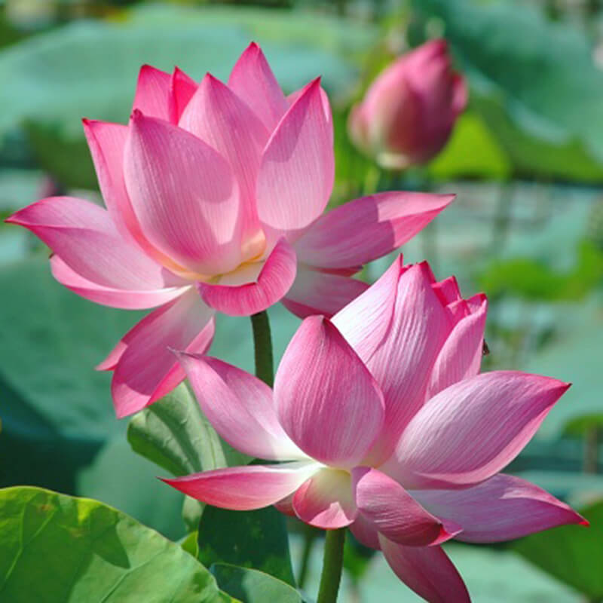
1. Ngôn ngữ nghệ thuật
a. Khái niệm
♣ Ví dụ 1:
Ngữ liệu 1: “Sen là cây mọc dưới nước, lá tròn to, hoa màu trắng hay hồng, nhị vàng, hương thơm nhẹ, hạt dùng để ăn.”
(Từ điển tiếng Việt)
Ngữ liệu 2:
“Trong đầm gì đẹp bằng sen
Lá xanh, bông trắng, lại chen nhị vàng.
Nhị vàng, bông trắng, lá xanh
Gần bùn mà chẳng hôi tanh mà bùn.”

Slide 4
1. Ngôn ngữ nghệ thuật
a. Khái niệm
♣ Ví dụ 1:
“Sen là cây mọc dưới nước, lá tròn to, hoa màu trắng hay hồng, nhị vàng, hương thơm nhẹ, hạt dùng để ăn.”
“Trong đầm gì đẹp bằng sen
Lá xanh, bông trắng, lại chen nhị vàng.
Nhị vàng, bông trắng, lá xanh
Gần bùn mà chẳng hôi tanh mà bùn.”
Nói về cây sen
Ngôn ngữ cô đọng, chính xác, sắc thái biểu cảm trung hòa.
Ngôn ngữ giàu sức gợi tả, biểu cảm.
Ngôn ngữ nghệ thuật

Slide 5
1. Ngôn ngữ nghệ thuật
a. Khái niệm
♣ Ví dụ 2:
Ngữ liệu 1: “Tôi sẽ không bao giờ lấy anh, đừng có nằm mơ giữa ban ngày.”
Ngữ liệu 2: “Bao giờ chạch đẻ ngọn đa,
Sáo đẻ dưới nước thì ta lấy mình.”

Slide 6
1. Ngôn ngữ nghệ thuật
a. Khái niệm
♣ Ví dụ 2:
“Tôi sẽ không bao giờ lấy anh, đừng có nằm mơ giữa ban ngày.”
“Bao giờ chạch đẻ ngọn đa,
Sáo đẻ dưới nước thì ta lấy mình.”
Lời từ chối
Dùng hình ảnh ví von và cách nói hàm ẩn để từ chối một cách khéo léo, tế nhị.
Lời ăn tiếng nói hằng ngày.
Ngôn ngữ nghệ thuật

Slide 7
1. Ngôn ngữ nghệ thuật
a. Khái niệm
Ngôn ngữ nghệ thuật là ngôn ngữ có tính gợi hình, gợi cảm, thường được dùng trong văn bản nghệ thuật.
Em hiểu thế nào là ngôn ngữ nghệ thuật?

Slide 8
1. Ngôn ngữ nghệ thuật
b. Phân loại
Ngôn ngữ tự sự
Ngôn ngữ thơ
Ngôn ngữ sân khấu

Slide 9
1. Ngôn ngữ nghệ thuật
b. Phân loại
Loại ngôn ngữ | Thể loại | Ví dụ
Ngôn ngữ tự sự | Tiểu thuyết, truyện ngắn… | Hắn vừa đi vừa chửi. Bao giờ cũng thế cứ rượu xong là hắn chửi.( Chí Phèo, Nam Cao)
Ngôn ngữ thơ | Các thể thơ, ca dao… | Tôi muốn tắt nắng đi Cho màu đừng nhạt mất; Tôi muốn buộc gió lại Cho hương đừng bay đi. (Vội vàng, Xuân Diệu)
Ngôn ngữ sân khấu | Chèo, kịch… | Này thầy tiểu ơi! Thầy như táo rụng sân đình, Em như gái dở đi rình của chua”

Slide 10
1. Ngôn ngữ nghệ thuật
c. Chức năng
- Chức năng thông tin
- Chức năng thẩm mỹ (chủ yếu)

Slide 11
1. Ngôn ngữ nghệ thuật
c. Chức năng
VD: “Trong đầm gì đẹp bằng sen
Lá xanh, bông trắng, lại chen nhị vàng.
Nhị vàng, bông trắng, lá xanh
Gần bùn mà chẳng hôi tanh mà bùn.”
Chức năng thông tin
Cung cấp thông tin về nơi sống, cấu tạo, hương thơm...
Chức năng thẩm mỹ
Biểu hiện cái đẹp: cái đẹp hiện hữu và được bảo tồn ngay trong những môi trường xấu.

Slide 12
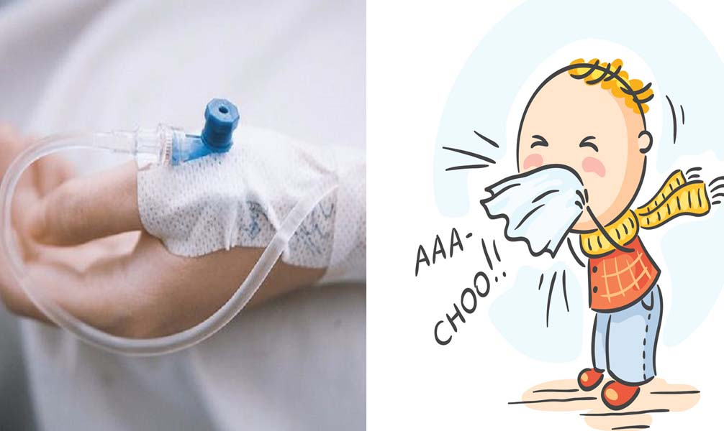
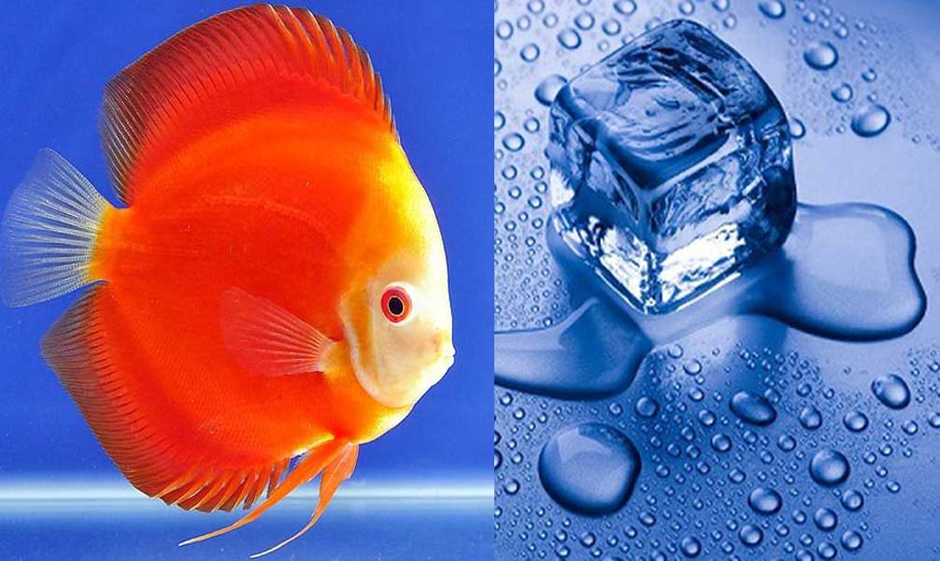
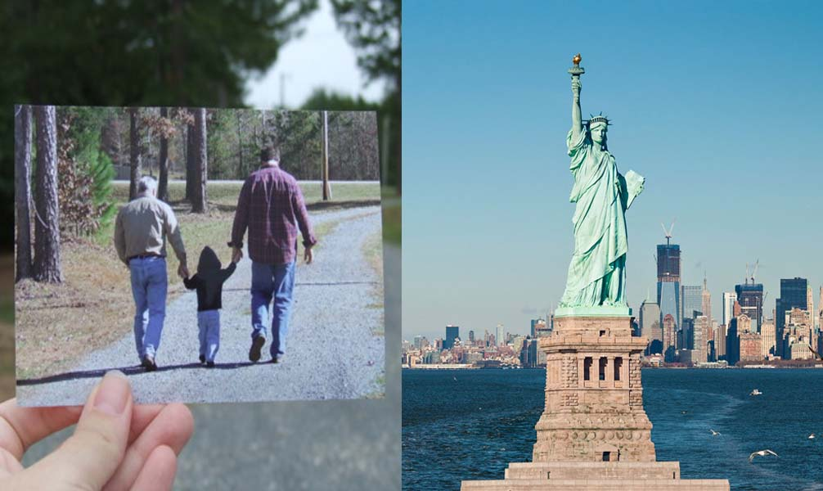
Truyền cảm
Cá thể
Hình tượng

Slide 13
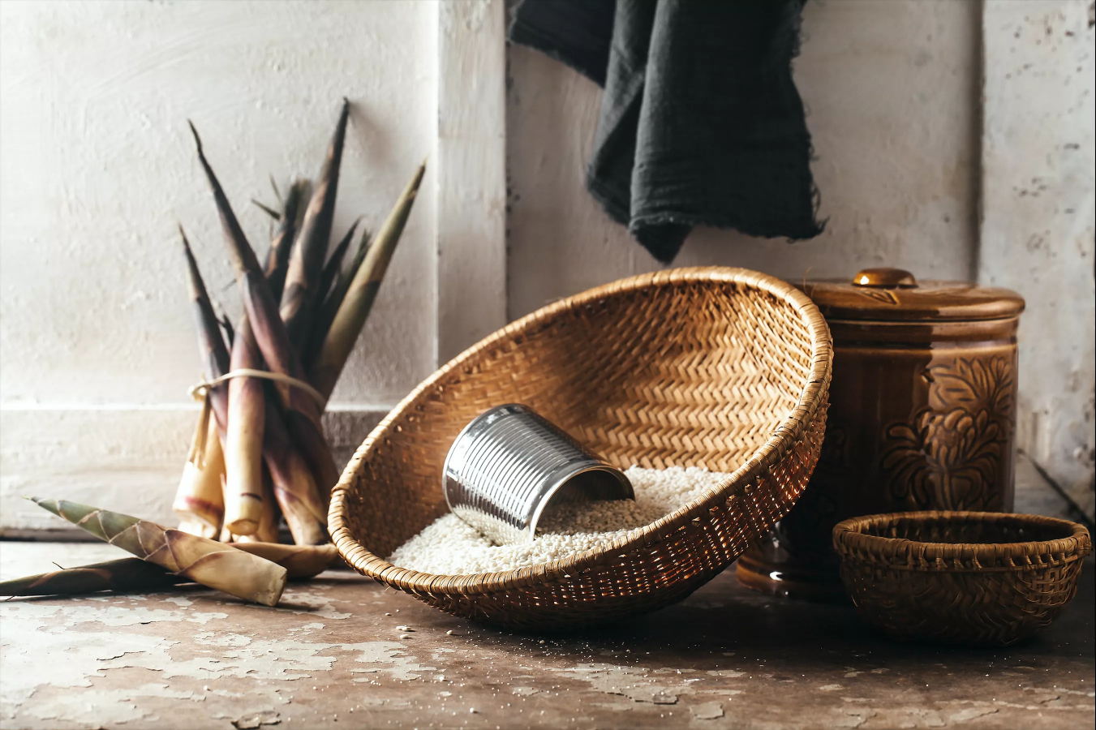
2. Phong cách ngôn ngữ nghệ thuật
a. Tính hình tượng

Slide 14
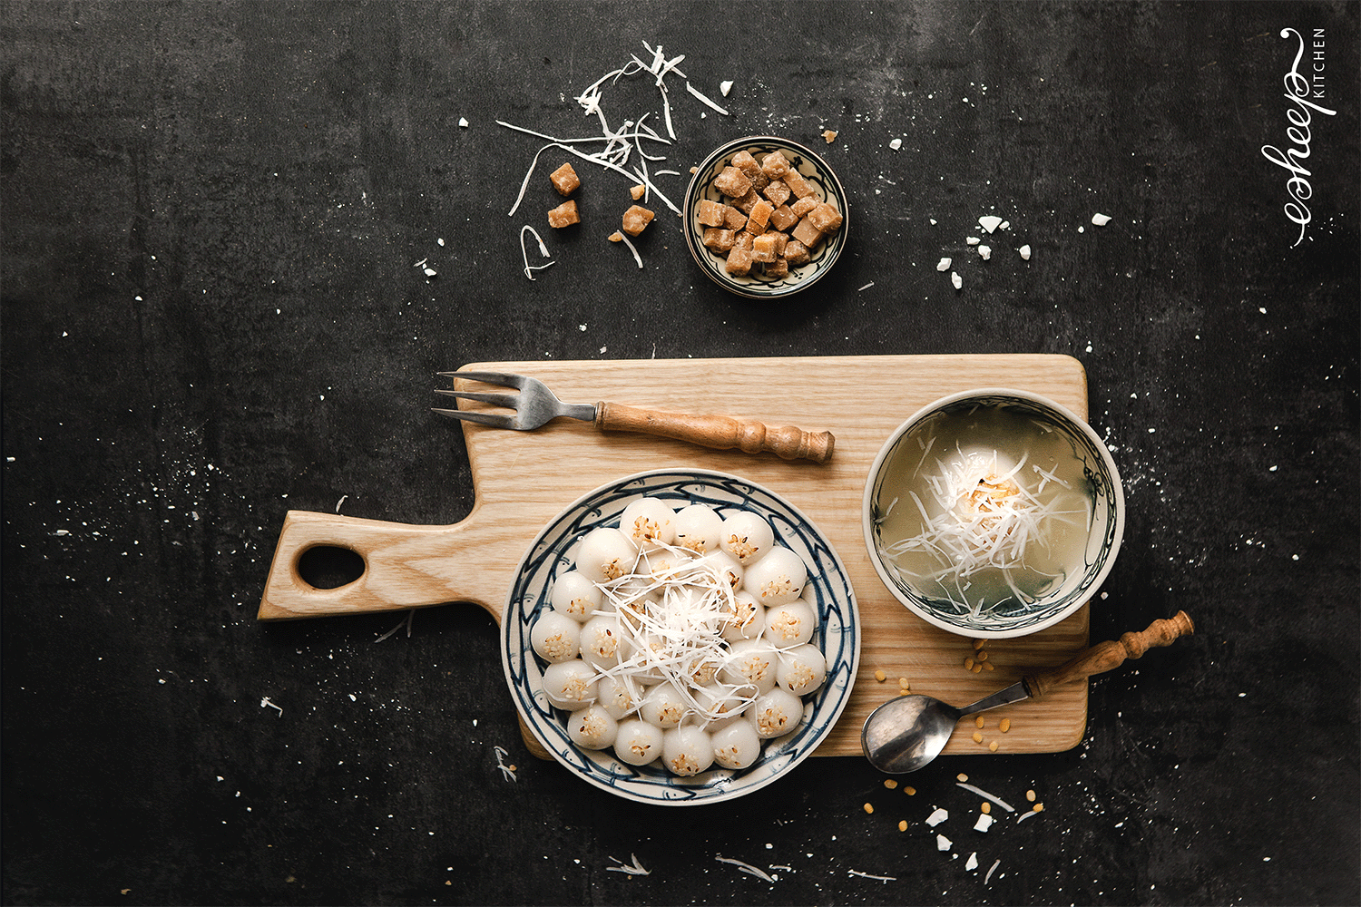
2. Phong cách ngôn ngữ nghệ thuật
Ngữ liệu:
“ Thân em vừa trắng lại vừa tròn
Bảy nổi ba chìm với nước non
Rắn nát mặc dầu tay kẻ nặn
Mà em vẫn giữ tấm lòng son”
Món ăn
Thân phận phụ nữ trong xã hội cũ: đẹp, phẩm chất tốt nhưng số phận lênh đênh.

Slide 15
2. Phong cách ngôn ngữ nghệ thuật
a. Tính hình tượng
Em hiểu tính hình tượng là gì?
Là cách diễn đạt cụ thể dùng hình ảnh, màu sắc, biểu tượng để người đọc suy nghĩ đến những vấn đề trong cuộc sống.

Slide 16
2. Phong cách ngôn ngữ nghệ thuật
a. Tính hình tượng
- VD1: Tiện đây mận mới hỏi đào
Vườn hồng đã có ai vào hay chưa
Mận đã hỏi thì đào xin thưa
Vườn hồng có lối nhưng chưa ai vào.”
- VD2: Thân em như dải lụa đào
Phất phơ giữa chợ biết vào tay ai.”
- VD3: Thôn Đoài ngồi nhớ thôn Đông,
Một người chín nhớ mười mong một người.
Ẩn dụ
Để ngôn ngữ có tính hình tượng, cần phải làm gì?
So sánh
Hoán dụ
Để tạo ra hình tượng ngôn ngữ, người viết sẽ sử dụng các BPNT như ẩn dụ, so sánh, hoán dụ…

Slide 17
2. Phong cách ngôn ngữ nghệ thuật
a. Tính hình tượng
Tính hình tượng tạo đặc điểm gì cho ngôn từ nghệ thuật?
Tính hình tượng làm cho ngôn ngữ nghệ thuật có tính đa nghĩa, hàm súc.

Slide 18
2. Phong cách ngôn ngữ nghệ thuật
b. Tính truyền cảm
♣Ngữ liệu 1:
“Nướng dân đen trên ngọn lửa hung tàn
Vùi con đỏ xuống dưới hầm tai vạ.”
(Trích Đại cáo bình Ngô, Nguyễn Trãi)
♣Ngữ liệu 2:
“Suốt mấy hôm rày đau tiễn đưa Đời tuôn nước mắt, trời tuôn mưa... Chiều nay con chạy về thăm Bác Ướt lạnh vườn cau, mấy gốc dừa!
Con lại lần theo lối sỏi quen Đến bên thang gác, đứng nhìn lên Chuông ôi chuông nhỏ còn reo nữa? Phòng lặng, rèm buông, tắt ánh đèn!”
( Trích “Bác ơi” Tố Hữu)

Slide 19
2. Phong cách ngôn ngữ nghệ thuật
b. Tính truyền cảm
Ngôn ngữ nghệ thuật có khả năng khơi dậy trong lòng người đọc (nghe) những tình cảm mà tác giả gởi gắm → tạo nên sự đồng cảm.

Slide 20
2. Phong cách ngôn ngữ nghệ thuật
b. Tính truyền cảm
Tính cảm xúc | Tính truyền cảm
Biểu hiện thái độ tình cảm qua giọng điệu, những từ khẩu ngữ, những kiểu câu giàu sắc thái cảm xúc của người nói(người viết). | Thể hiện ở việc người nói (viết) sử dụng ngôn ngữ không chỉ để diễn đạt cảm xúc của mình mà còn gây hiệu quả lan truyền cảm xúc tức là người đọc cũng vui, buồn,tức giận, yêu thương…như chính người viết (nói).

Slide 21
2. Phong cách ngôn ngữ nghệ thuật
c. Tính cá thể hóa
♣Ví dụ 1:
“Anh xin làm sóng biếc
Hôn mãi cát vàng em
Hôn thật khẽ, thật êm
Hôn êm đềm mãi mãi
Đã hôn rồi, hôn lại
Cho đến mãi muôn đời
Đến tan cả đất trời
Anh mới thôi dào dạt”
(Trích ‘Biển”, Xuân Diệu)
“Em trở về đúng nghĩa trái tim em Là máu thịt, đời thường ai cũng có Cũng ngừng đập lúc cuộc đời không còn nữa Nhưng biết yêu anh cả khi chết đi rồi.”
(Trích “ Tự hát”, Xuân Quỳnh)
→ Tình yêu say đắm, cuồng nhiệt, háo hức
→ Tình yêu say đắm, dung dị, nữ tính, đằm thắm.

Slide 22
2. Phong cách ngôn ngữ nghệ thuật
c. Tính cá thể hóa
Ví dụ 2:
Quan Công giật mình, vội tránh mũi mâu, hỏi:
Hiền đệ cớ sao như thế, há quên nghĩa vườn đào ru?
Trương Phi hầm hầm quát:
Mày đã bội nghĩa, còn mặt nào đến gặp tao nữa?
( Trích “Hồi trống Cổ Thành”, La Quán Trung)
→ Quan Công là nhẹ nhàng, điềm tĩnh còn Trương Phi là nóng tính và lỗ mãng.

Slide 23
2. Phong cách ngôn ngữ nghệ thuật
c. Tính cá thể hóa
+ “Vầng trăng vằng vặc giữa trời
Đinh ninh hai mặt một lời song song.”
→ Vầng trăng là nhân chứng cho lời thề non hẹn biển của Kim Trọng và Thúy Kiều.
+ “Tuần trăng khuyết, đĩa dầu hao,
Mặt ngơ ngẩn mặt, lòng ngao ngán lòng”
→ Chỉ thời gian kim Trọng nhớ Thúy Kiều.
+ “Vầng trăng ai xẻ làm đôi
Nửa in gối chiếc, nửa soi dặm đường.”
→ Chỉ sự cô đơn, chia cách của Thúc Sinh và Thúy Kiều.

Slide 24
2. Phong cách ngôn ngữ nghệ thuật
c. Tính cá thể hóa
- Thể hiện ở khả năng vận dụng các phương tiện diễn đạt chung (ngữ âm, từ vựng, cú pháp, tu từ..) vào việc xây dựng hình tượng nghệ thuật mỗi nhà văn, nhà thơ.
- Thể hiện ở vẻ đẹp riêng trong từng lời nói của từng nhân vật trong tác phẩm nghệ thuật.
- Thể hiện ở nét riêng trong cách diễn đạt từng sự việc, hình ảnh, tình huống trong tác phẩm.
Em hiểu thế nào là tính cá thể hóa?

Slide 25
3. Luyện tập
- HS làm bài 1,2,3,4 trang 101 SGK

Slide 26
CẢM ƠN CÁC EM
ĐÃ CHÚ Ý
LẮNG NGHE!

